Slide 1
PROJETO INTEGRADOR · MÓDULO 03 · GRUPO 05
Circuito em placa de prototipagem
Numa bancada em escala 1:1, a pessoa pega LEDs, resistor e fios, prende na protoboard e monta o circuito VCC → LED → GND.
Integrantes
Caio Ocon · Leticia Alves · Leandro Poletti · Laura Yumi · Breno Colonello
Repositório
github.com/leticia-pontes/rv-ra etiqueta modulo-03

Slide 2
PASSOS 1, 2 E 4 · docs/especificacao.md · src/scene.ts
2 / 7
A cena e a tarefa
COMO
POR QUÊ
Tarefa: fechar um circuito na protoboard, de VCC até GND passando por um LED.
Concluída quando: uma busca no grafo de conexões acha esse caminho e o LED fica emissivo (validação ainda não implementada, slide 7).
O que a cena endurece: o orçamento do quadro. Uma placa real tem cerca de 830 furos repetidos. Hoje desenhamos 84.
A armadilha: peças de milímetros. O LED tem 1 cm e o raio do controle quase não acertava. Cada peça ganhou uma área de seleção invisível (3 cm no LED).
Descartado: aumentar as peças para facilitar. Quebraria a escala 1:1, que é o que o visor precisa mostrar.
OBJETO | MEDIDA EM METROS | QTD.
Tampo da mesa | 1,20 × 0,04 × 0,70 (tampo a 1,00 do chão) | 1
Protoboard | 0,165 × 0,012 × 0,055 | 1
LED | Ø 0,010 · pinos 0,014 / 0,011 | 3
Fio jumper | vão 0,035 / 0,045 / 0,060 | 3
Resistor | corpo 0,015 · Ø 0,006 | 1
Bandejas | 0,18 × 0,008 × 0,16 | 2
Indicador de custo | 0,16 × 0,04, a 0,50 do olho | 1
84
furos desenhados, de ~830
3 cm
área de seleção do LED de 1 cm

Slide 3
PASSO 3 · docs/especificacao.md, seção 9
3 / 7
Os três regimes
Tela
Visor
Câmera
mostra a cena por uma janela, sem tocar no mundo
substitui o mundo inteiro
mantém o mundo e põe a cena sobre ele
ESPAÇO DE REFERÊNCIA
nenhum de XR: coordenadas da cena, câmera orbital em volta da placa
RASTREIA
nada do corpo, só o mouse
REGISTRA CONTRA
a mesa virtual
ESPAÇO DE REFERÊNCIA
local-floor (origem no chão da sala)
RASTREIA
cabeça em 6DoF e dois controles (raio e gatilho)
REGISTRA CONTRA
o chão: tampo virtual a 1,00 m
ESPAÇO DE REFERÊNCIA
local-floor e viewer para o hit-test
RASTREIA
o celular em 6DoF e planos horizontais
REGISTRA CONTRA
o tampo de uma mesa física
roda hoje
abre no emulador, sem visor real
promessa: o toque planta um cilindro de teste
POR QUÊ · O QUE CADA UM VAI TER DE PROVAR
Tela: que a tarefa inteira fecha sem equipamento. Visor: que a placa de 16,5 cm aparece em 1:1 e dá para alinhar um pino no furo com profundidade. Câmera: que a placa não desliza sobre a mesa real quando a pessoa anda em volta.
Descartado: declarar o visor como "tela com óculos". O que o distingue é apagar o mundo, e isso muda o que se rastreia.

Slide 4
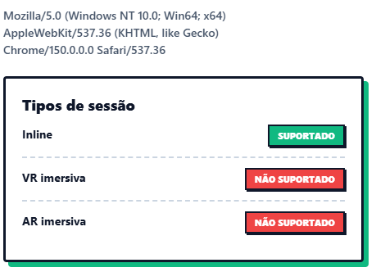
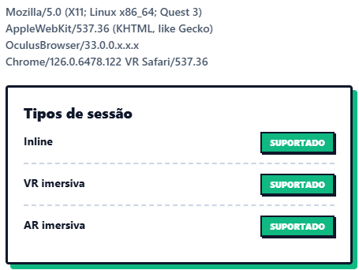
PASSOS 5 E 6 · src/capabilities.ts · src/ar.ts
4 / 7
O que o aparelho oferece
COMO
MESMO ENDEREÇO, DUAS CLASSES
src/capabilities.ts:197–199 · pergunta real ao aparelho
target.state = (await navigator.xr.isSessionSupported(mode))
? 'suportado'
: 'não suportado';
src/capabilities.ts:365–370 · ausente e negado são estados diferentes
if (error.name === 'NotSupportedError') {
return { state: 'não suportado', detail: `${error.name}: ${error.message}` };
}
if (error.name === 'NotAllowedError' || error.name === 'SecurityError') {
return { state: 'negado', detail: `${error.name}: ${error.message}` };
}
PC Windows · Chrome 150
VR e AR: não suportado
Chrome 150 + emulador (Meta Quest 3)
VR e AR: suportado
src/ar.ts:39 · hit-test só em sessão de AR
POR QUÊ
if (!session || session.environmentBlendMode === 'opaque') return; // VR não usa hit-test
Ausente pede cair para a tela. Negado pede avisar e deixar tentar de novo. Tratar os dois igual esconde qual dos problemas aconteceu.
Se assumisse sem perguntar: falha silenciosa. O hit-test nunca chega, o retículo não aparece e nada acusa erro. No teste, o emulador concedia hit-test até no VR, e cada clique plantava um cilindro. Por isso a linha 39 confere o modo.

Slide 5
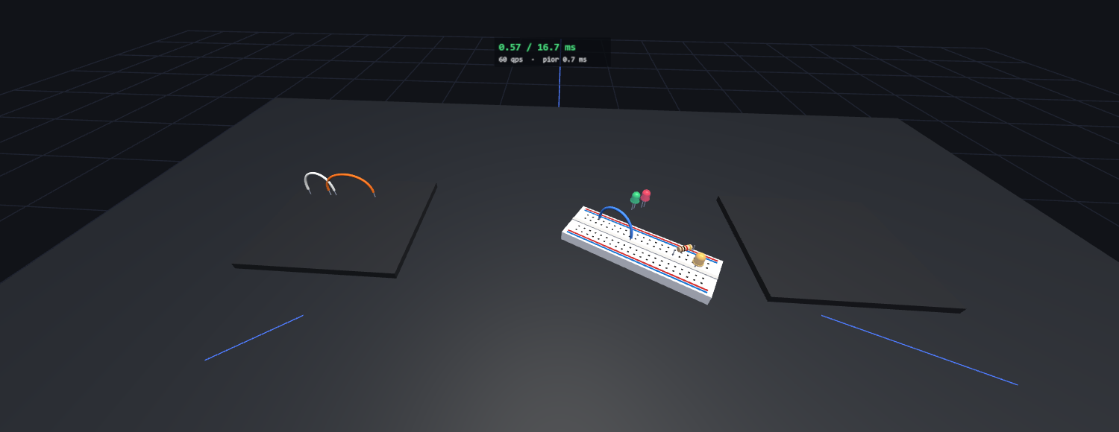
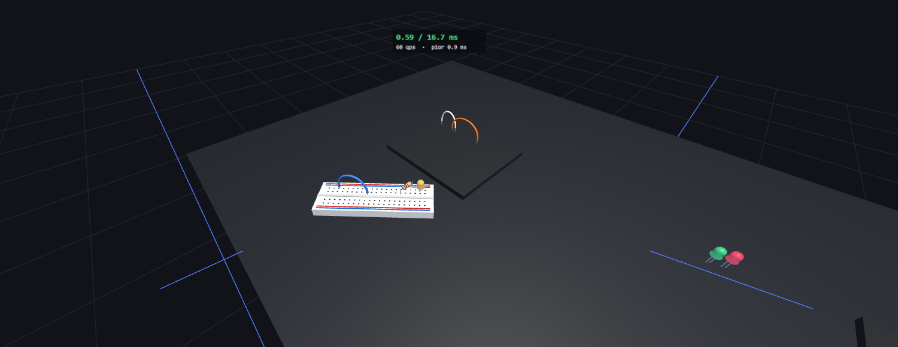
PASSO 7 · src/scene.ts · src/main.ts · src/controllers.ts
5 / 7
A cena como árvore
A ÁRVORE DO GRUPO
COMO
Scene
├─ luzes · grade do chão
├─ Bancada (Group): tampo · 4 pernas · 2 bandejas
├─ Protoboard (Group), y = 1,008 m
│ ├─ corpo · canaleta · 4 linhas · 84 furos
│ └─ peça solta sobre a placa ← parentesco
├─ LED ×3 (Group): cúpula · corpo · aba · 2 pinos
├─ Fio ×3 (Group): tubo · 2 ponteiras
├─ Resistor (Group): corpo · 4 faixas · 2 terminais
├─ Câmera → indicador de custo
└─ Controle ×2 → peça segurada
src/scene.ts:149–154 · furos em coordenadas da placa
for (let x = -0.07; x <= 0.07; x += 0.007) {
for (const z of [-0.015, -0.008, 0.008, 0.015]) {
const hole = new THREE.Mesh(holeGeo, holeMat);
hole.rotation.x = -Math.PI / 2;
hole.position.set(x, 0.0062, z);
boardGroup.add(hole);
Cada peça também tem uma área de seleção invisível como filha.
peças presas na placa
placa movida: o que estava preso foi junto
POR QUÊ
Parentesco de projeto: peça solta sobre a placa vira filha dela, porque na bancada real o fio e o LED ficam presos nos furos. Mover a placa leva as peças.
Descartado: lista de coordenadas absolutas. Mover a placa obrigaria a somar o deslocamento em 84 furos, 4 linhas e em cada peça presa, e girá-la obrigaria a refazer a rotação de cada um.

Slide 6
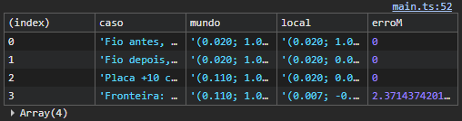
PASSO 8 · src/controllers.ts · src/reparent.ts · docs/medidas.md
6 / 7
Trocar de pai
COMO
POSIÇÃO NO MUNDO, EM NÚMEROS
src/controllers.ts:93 · pegar: a peça vira filha do controle
CASO | MUNDO (m) | LOCAL (m) | ERRO (m)
Fio antes, filho da cena | (0,020; 1,018; −0,490) | igual | 0
Fio depois, filho da placa | (0,020; 1,018; −0,490) | (0,020; 0,010; 0,010) | 0
Placa +10 cm e 90° em Y | (0,110; 1,018; −0,520) | (0,020; 0,010; 0,010) | —
Fronteira: pai girado, escala 2 | (0,110; 1,018; −0,520) | (0,007; −0,110; −0,094) | 2,4 × 10⁻¹⁶
controller.attach(target);
src/controllers.ts:101–107 · soltar: filha da placa ou da cena
if (isComponent(obj) && isOverProtoboard(controller)) {
protoboard.attach(obj);
} else {
// Reparenting de retorno: devolve o nó para o espaço do mundo 'scene'
scene.attach(obj);
}
assentar(obj, protoboard);
Gerado por conferirTrocaDePai() ao abrir o ambiente (console, F12). three r185.
A conta que o attach faz
local novo = (mundo do novo pai)⁻¹ × mundo do objeto
Como mundo = pai × local, o mundo do objeto não muda. O assentar vem depois, de propósito.
POR QUÊ
Descartado: copiar a posição do controle para a peça a cada quadro. Seriam duas fontes de verdade para a mesma posição, com custo por peça em todo quadro, e a cópia ignora a rotação e a escala do pai. O attach é uma operação só, no momento da troca.

Slide 7
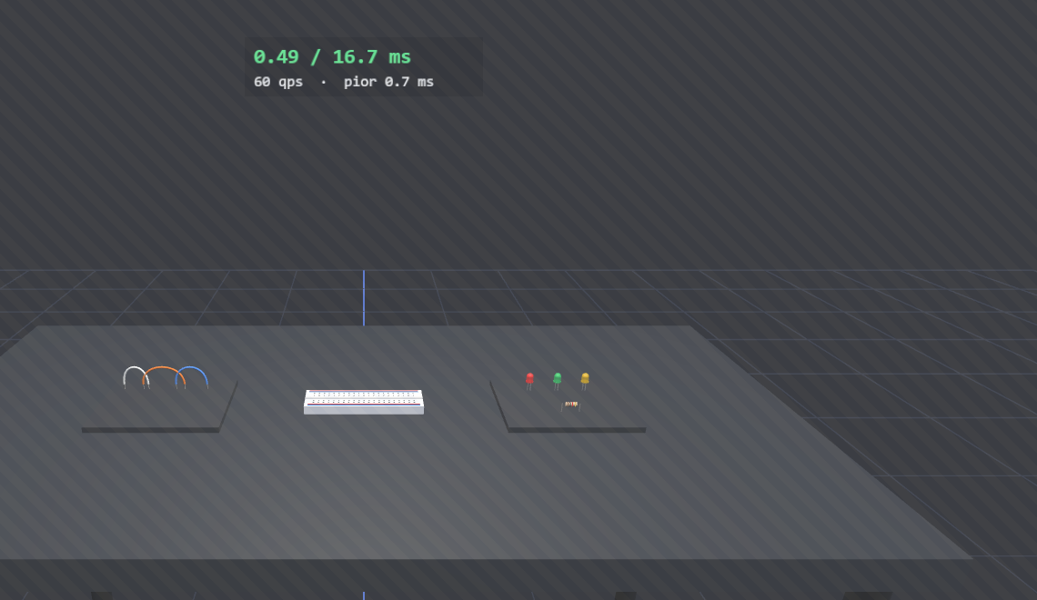
PASSO 9 · src/main.ts · src/performance.ts · docs/medidas.md
7 / 7
Relógio, orçamento e o que falta
COMO
O QUE AINDA NÃO FUNCIONA
src/main.ts:55–69
falta
Encaixe nos furos e validação do circuito: o LED ainda não acende.
const clock = new THREE.Clock();
renderer.setAnimationLoop((_timestamp, frame) => {
frameCost.begin();
const delta = clock.getDelta();
xr.update(delta);
...
renderer.render(xr.scene, xr.camera);
frameCost.end(delta);
});
falta
Ancoragem da placa no AR. Hoje o toque planta um cilindro de teste.
falta
Ordem de degradação (sombras, LOD, antialiasing).
indicador preso à câmera, dentro da cena
falta
XRScene.update(delta) está vazio: só o indicador usa o delta.
POR QUÊ
diverge
84 furos em malhas separadas; a especificação prevê InstancedMesh.
0,51 ms
por quadro, de um teto de 16,7 ms (60 qps). Pior quadro: 0,8 ms.
Intel i5-12400F, 16 GB, RTX 3060, Windows 11, Chrome 150, regime de tela. Mede CPU, não GPU.
Contando quadros, uma peça a 1 cm por quadro anda 0,6 m/s num monitor de 60 Hz e 1,44 m/s num de 144 Hz. Com delta, a mesma velocidade em qualquer máquina. O indicador atualiza a cada 0,5 s de relógio, não a cada 30 quadros.
diverge
Testado só no emulador, sem visor nem celular real.
aviso
THREE.Clock está obsoleto no three r185; troca por THREE.Timer.

